Slide 1

Protocolos de Redes
Prof.: Boanerges Teixeira

Slide 2
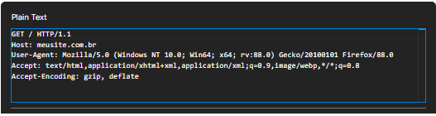
1. HTTP
As mensagens de requisição seguem o formato:
Linha de Requisição
Linhas de Cabeçalho
Linha sem conteúdo
Corpo da Entidade (nem sempre usado)
A linha de requisição sempre começa com um método, que indica a ação que está sendo requisitada. As linhas de cabeçalho podem ser incluídas para carregar informações adicionais na mensagem de requisição. O corpo da entidade é usado quando o cliente precisa enviar dados ao servidor – por exemplo, quando preenchemos um formulário e esses dados estão sendo enviados para o servidor.
No exemplo acima, temos na linha de requisição o método GET, usado quando o cliente deseja requisitar algum conteúdo. Ele é seguido pelo recurso que está sendo solicitado. No exemplo, o caractere “/” representa a raiz de um site, ou seja, a página principal. Mas poderia ter sido indicado um nome específico de conteúdo, como uma imagem ou outra página em HTML (/imagem.jpg ou /pagina.html). A linha de requisição termina com a indicação da versão do protocolo HTTP (1.1) que está sendo usada pelo navegador.

Slide 3
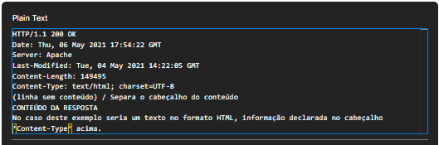
1. HTTP
Para cada requisição recebida, o servidor enviará uma mensagem de resposta. As mensagens de resposta seguem o formato:
Linha de Estado
Linhas de Cabeçalho
Linha sem conteúdo
Corpo da Entidade (dados/conteúdo requisitados)

Slide 4
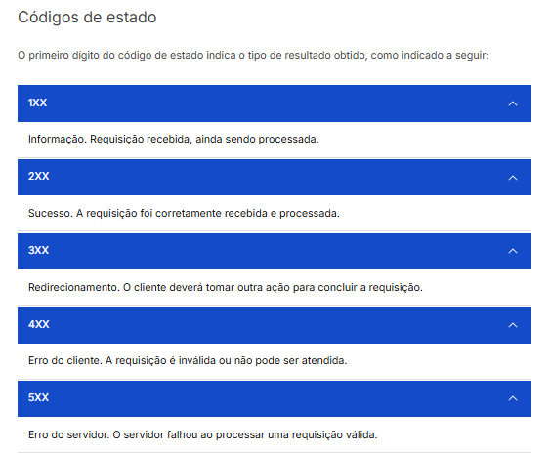
1. HTTP

Slide 5
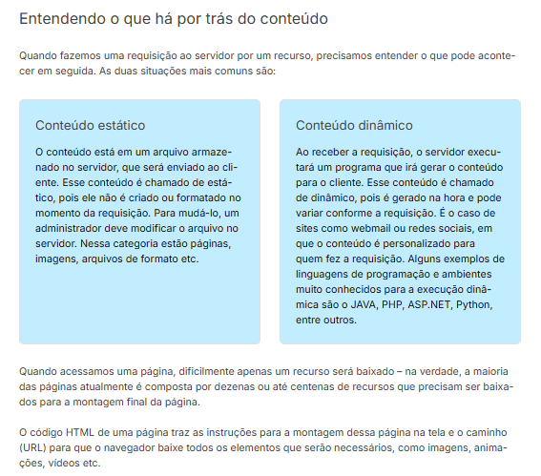
1. HTTP

Slide 6
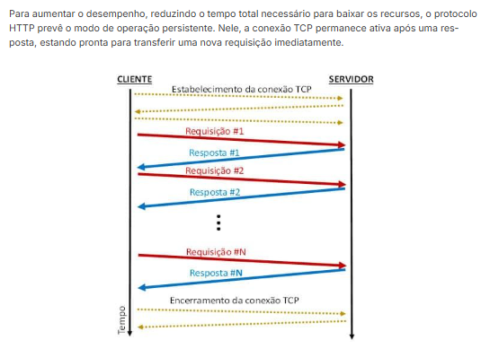
1. HTTP
protocolo://hospedeiro:porta/caminho/recurso
* A conexão TCP será encerrada quando o cliente não tiver mais requisições a fazer, ou pelo servidor, após um período sem atividade.

Slide 7
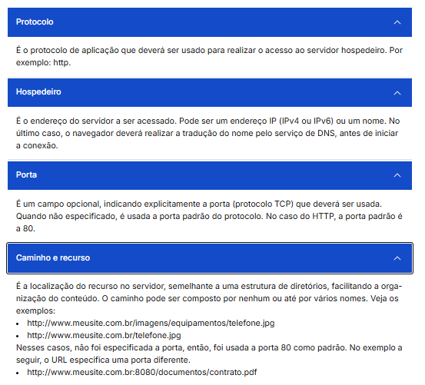
1. URL – Uniform Resource Locator

Slide 8
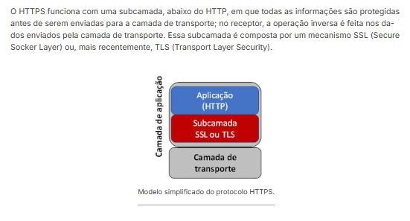
1. HTTPS

Slide 9
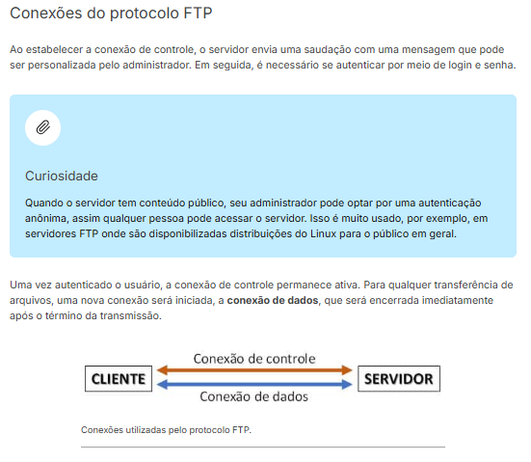
2. FTP

Slide 10
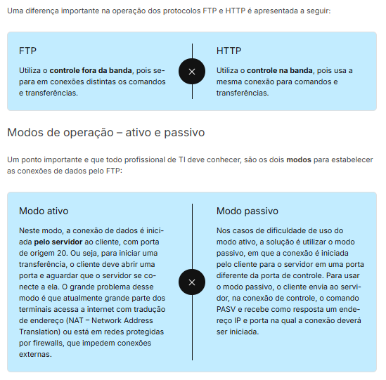
2. FTP

Slide 11
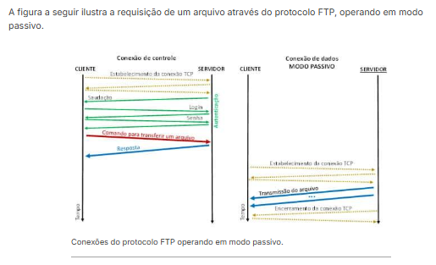
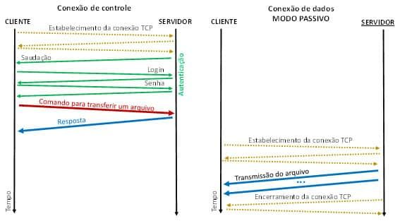
2. FTP

Slide 12
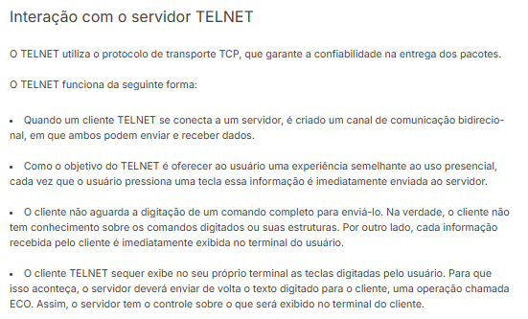
2. TELNET

Slide 13
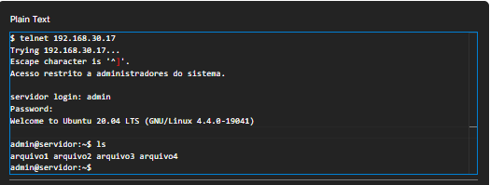
2. TELNET
A primeira linha mostra o cliente TELNET sendo executado com a indicação do endereço IP do servidor a ser conectado. O cliente inicia uma tentativa de conexão TCP à porta 23 do servidor. O servidor aceita a conexão e envia uma saudação, opcional e configurável por seu administrador.
Imediatamente, o servidor inicia o processo de autenticação, solicitando a digitação da identificação (login) do usuário e, logo em seguida, da sua senha. Repare que a senha, ao contrário do login, não é exibida no terminal.
Como a autenticação foi bem-sucedida, o servidor disponibiliza o terminal e o Prompt de comandos, no qual o usuário digita o comando “ls” e recebe como resposta a lista de arquivos no diretório atual.
O TELNET usa a porta 23 como padrão.
Atualmente, o protocolo TELNET está em desuso e é extremamente desaconselhável utilizá-lo na internet. A razão para isso é a falta de segurança. Toda a comunicação é transmitida em texto claro, ou seja, sem qualquer tipo de criptografia que impeça a captura de seus dados, inclusive senhas. A alternativa para acesso remoto atualmente é o protocolo SSH (Secure Shell Protocol), que possui criptografia e autenticação integrada.

Slide 14
3. CORREIO ELETRÔNICO
Um dos serviços mais antigos e mais usados na internet é o correio eletrônico, popularmente conhecido como e-mail, que recebeu esse nome como uma analogia direta ao serviço tradicional de correio postal.
O correio eletrônico é baseado em uma estrutura simples de serviços e protocolos, responsáveis pelas seguintes tarefas:
Recepção >> Enfileiramento >> Encaminhamento >> Armazenamento >> Resgate de mensagens
Os protocolos de correio eletrônico são usados pelos clientes de correio, instalados no terminal do usuário, para se comunicarem com os servidores de correio eletrônico.
Os principais sistemas operacionais possuem clientes nativos, geralmente mais limitados em recursos. Em ambientes corporativos, clientes mais sofisticados costumam ser preferidos, como o Outlook ou o Thunderbird. Do lado do servidor, processos dedicados realizam as tarefas de transmissão, armazenamento e acesso aos e-mails.

Slide 15
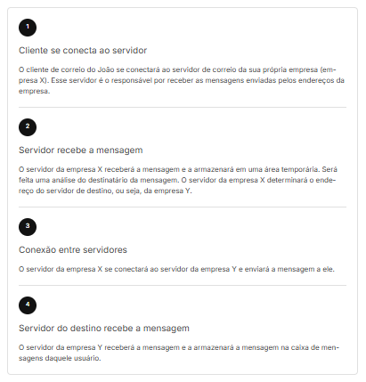
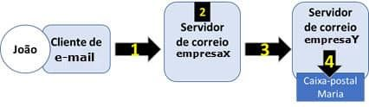
3. CORREIO ELETRÔNICO - SMTP
Repare que o último item é semelhante a uma caixa de correio física, como usado em muitos prédios. As mensagens recebidas são colocadas nessa caixa e, posteriormente, o destinatário precisará acessar sua caixa para receber o que está ali armazenado.
As etapas 2 e 4 ocorreram nos servidores como tarefas internas. Porém, nas etapas 1 e 3 ocorreu transmissão através da rede. E essas duas etapas têm em comum o protocolo de aplicação usado para a transmissão da mensagem: o SMTP (Simple Mail Transport Protocol).

Slide 16
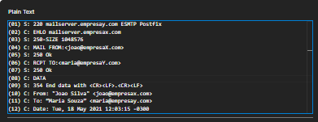
3. CORREIO ELETRÔNICO - SMTP
Toda a conversa pelo protocolo SMTP, desde a negociação inicial até o término da transmissão da mensagem, será feita com caracteres de texto. Portanto, assim como vimos no HTTP, se o tráfego for capturado será possível observar com facilidade toda a comunicação.
As linhas iniciadas com “S:” indicam conteúdo enviado pelo servidor (servidor Y).
As linhas iniciadas com “C:” indicam o conteúdo enviado pelo cliente (servidor X).

Slide 17
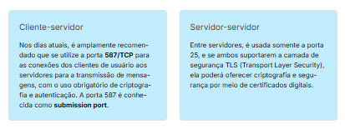
3. CORREIO ELETRÔNICO - SMTP
A autenticação é, quase sempre, realizada por meio de senha pessoal.
O servidor somente retransmitirá uma mensagem para outro servidor se ela tiver sido recebida de um usuário devidamente autenticado.
O cliente utiliza funções de hashing para enviar a senha ao servidor, impedindo que ela seja interceptada mesmo quando a comunicação não é criptografada.
Uso de criptografia com o protocolo SMTP
Atualmente, a grande maioria das comunicações SMTP é feita com o uso de criptografia, protegendo toda a comunicação, inclusive o conteúdo das mensagens, de captura por terceiros.

Slide 18
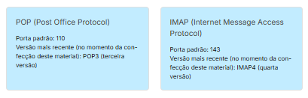
3. CORREIO ELETRÔNICO - Protocolos POP3 e IMAP Resgatando mensagens no servidor
Os protocolos POP e IMAP também podem ser chamados de agentes de acesso a mensagens (MAA – Mail Agent Access), ambos utilizam o protocolo de transporte TCP.
Assim como você usa uma chave para as caixas de correio de casa, para acessar a sua caixa no servidor será necessária uma autenticação, por meio de senha pessoal. Após a autenticação, o conteúdo fica disponível para ser lido, apagado ou modificado. Mas as semelhanças entre o POP e o IMAP param por aqui.

Slide 19
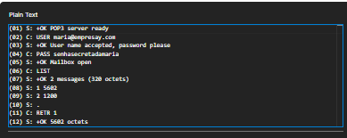
3. CORREIO ELETRÔNICO - Protocolo POP3 Resgatando mensagens no servidor
O POP não possui recursos para alteração de mensagens ou para criar e mover entre pastas.
O protocolo POP atende bem a clientes que farão todo o armazenamento do histórico de mensagens no terminal do usuário, fazendo da caixa no servidor apenas um ponto de passagem temporário.
O cliente se conecta ao servidor >> O cliente é autenticado >> Cliente obtém a lista de mensagens armazenadas >> Baixa as mensagens novas >> Apaga ou não as mensagens do servidor >> O cliente encerra a conexão.

Slide 20
3. CORREIO ELETRÔNICO - Protocolos POP3 Resgatando mensagens no servidor
As linhas iniciadas com “S:” indicam conteúdo enviado pelo servidor (servidor Y). As linhas iniciadas com “C:” indicam o conteúdo enviado pelo cliente (cliente de correio da usuária Maria). Com facilidade, podemos analisar a conversa pelo protocolo POP e entender o que aconteceu:
A usuária Maria se conectou ao servidor POP e fez sua autenticação (linhas 1 a 5).
Em seguida, por meio do comando LIST, foi informada de que duas mensagens estavam presentes em sua caixa de correio (linhas 6 a 10).
Leu cada uma delas (comando RETR nas linhas 11 e 17) e as apagou em seguida (comando DELE nas linhas 15 e 21).

Slide 21
3. CORREIO ELETRÔNICO - Protocolos IMAP Resgatando mensagens no servidor
O protocolo IMAP foi criado para resolver limitações do POP. Com ele, podemos ter um servidor de correio que armazena as mensagens do usuário indefinidamente e permite organizá-las em pastas. Também possui funções avançadas, como pesquisa de mensagens no servidor (busca por endereços, assunto e texto).
O IMAP permite marcar mensagens (lida, não lida, respondida) e prevê o uso simultâneo de diversas caixas de mensagens para o mesmo usuário, sendo possível mover mensagens entre essas caixas. Os clientes de correio costumam exibir essas diversas caixas como uma árvore de pastas ao usuário, facilitando a organização das mensagens. Quando o volume de mensagens armazenadas é muito grande e definitivo, não apenas temporário, esses são recursos essenciais para o usuário, do contrário seria muito difícil encontrar uma mensagem posteriormente.

Slide 22
3. CORREIO ELETRÔNICO - WEBMAIL Resgatando mensagens no servidor
Atualmente, é muito comum acessar o serviço de correio por meio de um navegador web, o que é conhecido como Webmail. Esse acesso ao servidor Webmail é feito por meio do protocolo HTTP (ou HTTPS).
Atenção
É importante ressaltar que o HTTP não pode ser considerado um protocolo de correio eletrônico.
Quando usamos um Webmail, estamos acessando somente uma página web que se apresenta como um cliente de e-mail. O verdadeiro acesso ao servidor de correio ocorre por trás das cortinas (no chamado backend), invisível para o usuário.
No servidor Webmail, um programa acessa nossa caixa de e-mails no servidor de correio e monta uma página com o conteúdo das mensagens.

Slide 23
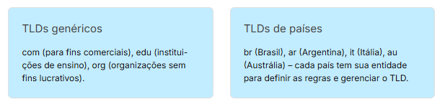
4. Protocolos DNS
Uma das principais configurações de rede de um sistema operacional são os endereços dos servidores de DNS para onde as consultas serão encaminhadas. Geralmente, utilizam-se servidores na rede do próprio provedor ou empresa, pois as respostas tendem a ser mais rápidas.
Esse tipo de consulta é chamado de recursiva, pois o cliente pede ao servidor para resolver o nome procurado. Mas para descobrir o endereço procurado, o servidor DNS usará um tipo de consulta chamado de iterativo.
Como já vimos, as informações de DNS estão distribuídas, então, a busca envolverá não apenas uma, mas algumas consultas.

Slide 24
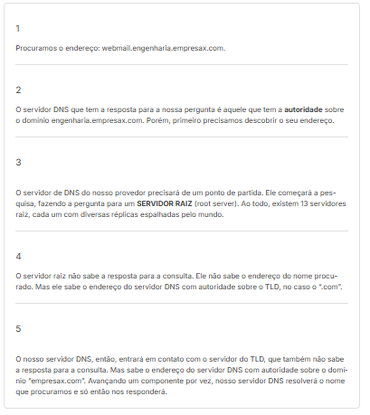
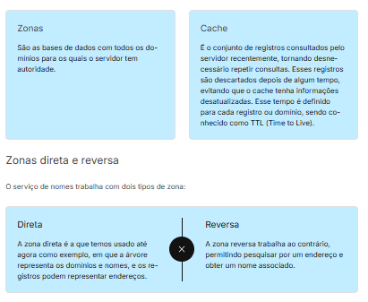
4. Protocolos DNS

Slide 25
5. Protocolos DHCP
Nos primórdios da internet, cada vez que um dispositivo precisava se conectar a uma rede, o seu administrador era responsável por definir um endereço para ele e configurá-lo manualmente. Esse modo de trabalho tem alguns inconvenientes, como:
Necessidade de intervenção manual no dispositivo.
Controle dos endereços alocados a cada dispositivo.
Para resolver esses problemas, tornando a conexão do dispositivo algo simples, foi desenvolvido o protocolo DHCP (Dynamic Host Configuration Protocol), ou Protocolo de configuração dinâmica de estações, em tradução livre.
Em resumo, o DHCP é um protocolo que permite a um servidor na rede configurar automaticamente todas as estações que a ele se conectarem.

Slide 26
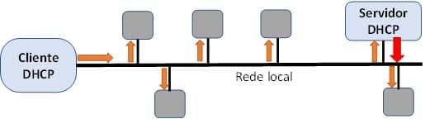
5. Protocolos DHCP
O algoritmo do protocolo DHCP permite que um cliente se conecte na rede sem qualquer configuração prévia de rede ou servidor. Na prática, a única configuração necessária no dispositivo é para que ele tente obter seu endereço por meio do DHCP, tipicamente uma configuração de fábrica dos principais sistemas operacionais no mercado.
Quando um dispositivo se conecta a uma rede, ele inicia o processo de descoberta do protocolo DHCP. Esse processo é feito com um pacote transmitido em broadcast na rede, ou seja, recebido por todas as demais estações conectadas na rede. Apenas o servidor DHCP deve responder a essa solicitação.

Slide 27
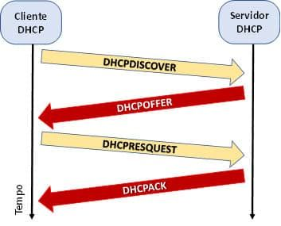
5. Protocolos DHCP
Na resposta, o servidor DHCP se identifica e oferece um endereço para uso dessa estação. A negociação continua com o cliente requisitando o uso do endereço IP oferecido e o servidor responde com as informações necessárias para a configuração da rede.

Slide 28
5. Protocolos DHCP
Pacote | Emissor | Endereço de origem | Endereço de destino | Protocolo de transporte | Porta de origem | Porta de destino
DHCPDISCOVER | Cliente | 0.0.0.0 | 255.255.255.255 | UDP | 68 | 67
DHCPOFFER | Servidor | IP do servidor DHCP | IP oferecido ao cliente | UDP | 67 | 68
DHCPREQUEST | Cliente | 0.0.0.0 | 255.255.255.255 | UDP | 68 | 67
DHCPACK | Servidor | IP do servidor DHCP | IP concedido ao cliente | UDP | 67 | 68
O servidor DHCP informa ao cliente o endereço IP que deve ser usado, máscara de rede, endereço de gateway e servidores de DNS. Também pode ser usado para passar configurações adicionais como servidor para ajustar o relógio.
Obs.: Gateway é um sistema que permite a comunicação entre redes diferentes, ou entre diferentes aplicativos. A palavra gateway significa "portão" ou "portal" em inglês.

Slide 29
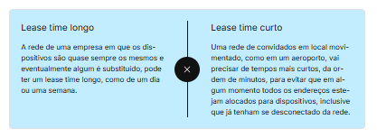
5. Protocolos DHCP
O DHCP foi projetado para funcionar em redes pequenas e grandes, em que há grande volume de dispositivos chegando e saindo. Um dos problemas desse cenário é o esgotamento dos endereços de rede, visto que um endereço é alocado para cada dispositivo. A solução adotada pelo DHCP foi criar um prazo de vida para cada concessão. O dispositivo conectado na rede, continua usando o mesmo endereço, porém, o dispositivo que se desconecta perde a concessão após algum tempo e quando fizer uma nova requisição ao servidor DHCP poderá receber outro endereço.
Esse prazo de vida é chamado de lease time, que é definido pelo administrador do servidor DHCP e informado ao cliente no ato da concessão. O cliente deve solicitar a renovação da concessão do endereço após a metade do lease time.

Slide 30
6. Protocolos SMTP
Um dos pontos mais críticos de uma rede é o seu gerenciamento, que inclui a monitoração dos equipamentos e serviços. Uma boa gerência é aquela que consegue evitar ao máximo todos os impactos ao funcionamento da rede. Ela deve ser capaz de detectar falhas inesperadas, grandes ou pequenas, prever e corrigir problemas antes de causarem algum transtorno.
Para esse monitoramento, as equipes contam com ferramentas de software sofisticadas, capazes de agregar e processar dados de inúmeros equipamentos e serviços, gerar gráficos e dados para acompanhamento e disparar alertas em casos em que uma ação imediata é necessária.

Slide 31
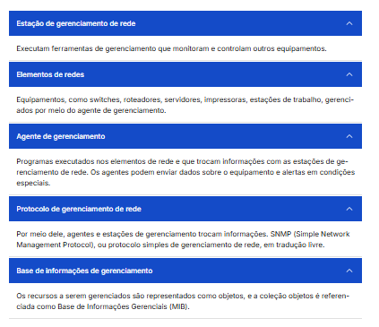
6. Protocolos SMTP

Slide 32
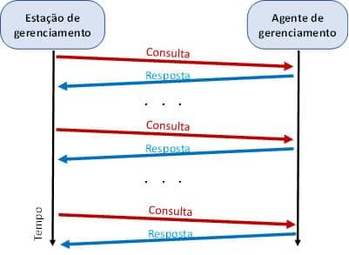
6. Protocolos SMTP
A estação de gerenciamento de rede pode buscar as informações sobre um elemento gerenciado por meio das consultas, com o protocolo SNMP. A cada pergunta, a estação coleta dados para o monitoramento sobre um ou mais recursos gerenciados. Por exemplo, pode fazer consultas sobre o uso instantâneo de uma interface de rede, consumo de memória ou temperatura do processador.
Em geral, as consultas são feitas periodicamente pela estação de gerenciamento, um modelo conhecido como polling.

Slide 33
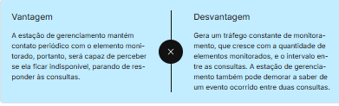
6. Protocolos SMTP
O agente de um elemento também pode ser configurado para notificar uma estação de gerenciamento imediatamente após a ocorrência de algum evento. Esse tipo de notificação é chamado de trap. Pode ser usado, por exemplo, para notificar uma falha em um componente eletrônico do elemento ou uma tentativa de acesso indevido.
O trap permite notificar um evento com mais rapidez, porém, como o SNMP utiliza o protocolo de transporte UDP, não há como garantir que o pacote com a notificação foi recebido.
Os agentes escutam a porta 161 para as consultas e enviam traps destinados à porta 162.

